Slide 1
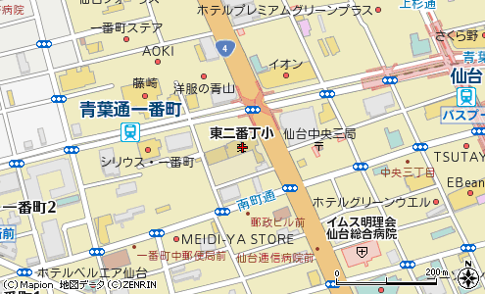
福島県県外避難者の皆様へ
支援制度等の説明会＆参加者交流会
10月29日(土)
15:00～17:30
参加無料
先着30名
(※事前申込)
新たな支援策と現状・今後について
現在行われている福島県県外避難者の皆様に対する住宅無償支援が平成29年3月をもって 終了となります。そこで4月以降の住まいを決めるにあたって新たな支援策「民間賃貸住宅等家賃への支援制度」に関して福島県から説明と質疑応答を行います。
また、幼児、就学児童の帰還時における生活環境についての情報や諸々の個別相談、ご出身地の“現在”をお伝えします（事前にご希望を頂いた方のみ）。
内容（予定）
第一部
15:00～❶「民間賃貸住宅等家賃への支援制度」の説明・質疑応答
15:20～❷各市町村の現状について
15:40～❸子供受け入れ体制（健康・教育・インフラ等）について
第二部
16:00～参加者交流会など
会場／『青葉区中央市民センター』
仙台市青葉区一番町2丁目1-4 第４会議室
※参加希望者は下記の連絡先まで電話かメールにて申込ください（定数30名になり次第締め切らせて頂きます）。参加料無料。また、情報をお知りになりたい市町村があれば事前にお知らせください。
参加申込先
福島県県外避難者相談センター
青葉区中央市民センター
入口
相談ダイヤル０８０－９２５９－７０４９
火・水・金曜 10:00～17:00(祝日は休み)
メールアドレス f-ｓoudan＠renpuku.org
ＵＲＬ http://www.renpuku.org/ (ＨＰ)
一般社団法人みやぎ連携復興センター内
仙台市青葉区大町1－3－7裕ビル6階
担当／太田
ＪＲあおば通駅より徒歩5分
地下鉄東西線「青葉通一番町」駅下車徒歩4分
※公共交通機関でお越し下さい。なお、お車でお越しの場合は、近くの有料駐車場をご利用下さい。

